Slide 1
История Бузулука

Slide 2
История основания города Бузулука
Бузулук – один из самых старых населённых пунктов на территории обширного степного края.
…Первые десятилетия XVIII века. Эпоха, о которой так точно сказал великий Пушкин:
Была та смутная пора,
Когда Россия молодая,
В бореньях силы напрягая,
Мужала с гением Петра…
Молодая Россия вырывалась на мировой простор. Рост её производительных сил настоятельно требовал установления экономических связей не только с Европой, но и с Азией.
Чтобы обезопасить старые торговые пути, по которым шли караваны из Средней Азии, Персии, Индии, Китая, укрепить связи с Востоком, Пётр I наметил построить намного дальше от старой Закамской новую укреплённую линию на реке Яик, так как это давало возможность «путь во всю полуденную Азию отворить».

Slide 3
Бузулукская крепость
Бузулукскую крепость Кирилов основал на крутом берегу Самары у устья реки Бузулук. Но и здесь, как и на Ори, воеводе не повезло с выбором места. После весенних разливов низина долго оставалась под водой, и крепость оказывалась надолго отрезанной от окружающих мест, превращалась в остров.
Поэтому крепость пришлось перенести на более возвышенное место – к реке Домашке и озеру Банному, где были обнаружены следы какого-то старинного поселения.
Известный естествоиспытатель и историк нашего края, участник экспедиции Кирилова Петр Иванович Рычков писал позднее в «Топографии Оренбургского края»: «Сказывают по преданиям, что на месте Бузулука в древности был татарский город Аулган, названный по имени жившего тут Аулган-хана. Развалины этого города разбирались жителями города для своих построек»…
«Укрепление это состоит, – писал известный русский путешественник Пётр Симон Паллас о Бузулукской крепости – из широкого вала, наподобие звезды сделанного, а к лощине обнесено бревенчатою стеною».

Slide 4
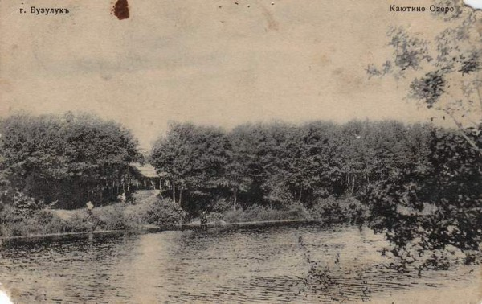
На башнях, которые возвышались на каждом углу звезды, грозно глядели в степь жерла пушек. В крепость вели четверо ворот – Оренбургские, Елшанские, Домашкинские и Самарские. Главными улицами, пересекающимися накрест, были Большая и Богатая.
Первыми поселенцами в крепости были назначены 478 яицких казаков, 19 ногайцев и 47 разного звания людей.
В поисках лучшей доли на новые земли за Волгу хлынул поток переселенцев из центральных губерний. Это не могло не обеспокоить царское правительство. По распоряжению Сената в 1740 году была проведена перепись населения. Посемейные списки населения Бузулукской крепости сохранились в Государственном архиве древних актов в Москве.

Slide 5
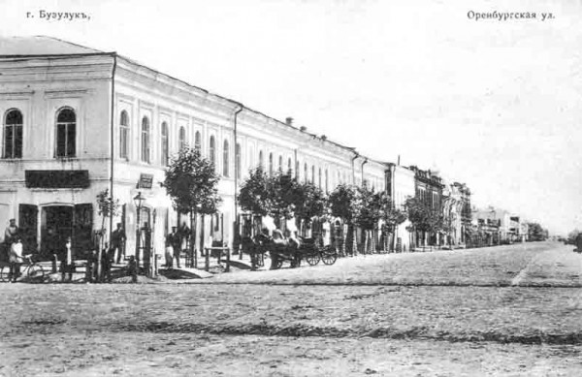
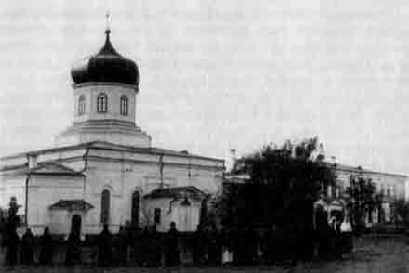

Slide 6
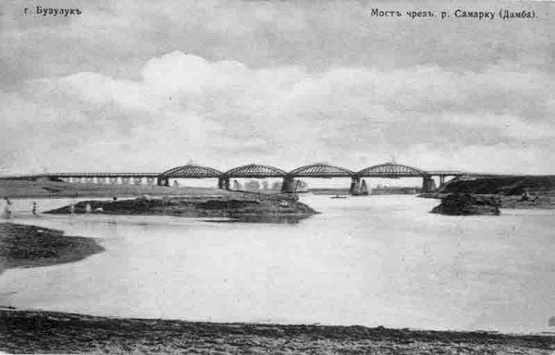

Slide 7
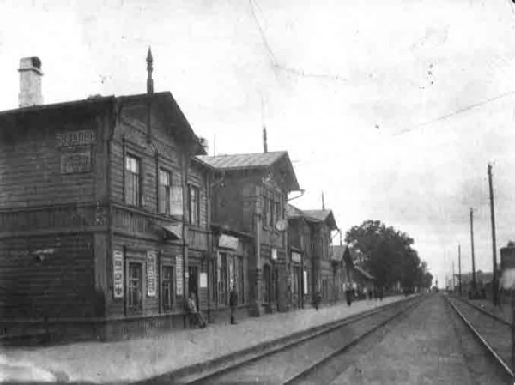
Судьба Бузулукской крепости
Сонная, дремотная жизнь Бузулукской крепости тянулась почти сорок лет до осени 1773 года. Тогда в оренбургских степях размахнулось невиданное по своим масштабам восстание, которое скоро переросло в настоящую Крестьянскую войну под предводительством народного вождя Емельяна Ивановича Пугачёва.
Захватывая одну за другой крепости Нижне-Яицкой линии, Пугачёв со своим войском стремительно двигался к Оренбургу и осадил его. На помощь к столице губернии со всех сторон направлялись царские войска. Симбирский комендант полковник Чернышёв по пути к Оренбургу увел почти весь гарнизон Бузулукской крепости. У самого Оренбурга под горой Маяк весь отряд с обозом был захвачен пугачёвцами. Узнав об этом, комендант Бузулукской крепости подполковник Вульф очень просто решил все проблемы обороны. Бросив на произвол судьбы гарнизон из 27 солдат, он 18 ноября бежал в Самару.

Slide 8
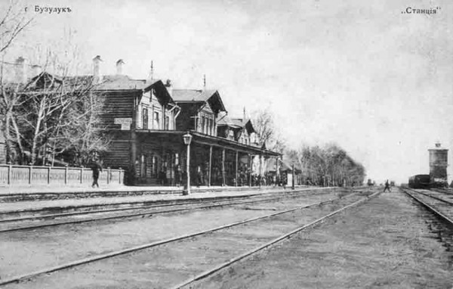
Историческая справка
Бузулукское воинство оказалось под стать своему коменданту. Солдаты не оказали никакого сопротивления пугачёвскому отряду Ильи Арапова, который 30 ноября вступил в крепость через Оренбургские ворота. Судьба гарнизона была решена весьма своеобразно. Соратник Арапова, отставной солдат Иван Жилкин «взял ножницы, обрезал у солдат косы и распустил их по домам».
Со всех сторон стекались в Бузулукскую крепость беглые крестьяне. К февралю 1774 года повстанцы сосредоточили в Бузулуке около двух тысяч человек с 15 орудиями. Но разрозненная, не имевшая боевого опыта, плохо вооруженная крестьянская масса была сравнительно легко разгромлена отрядом генерал-майора Мансурова, который отрезал пугачёвцам пути отступления к Тоцкой крепости, а затем после почти четырёхчасового боя 14 февраля овладел Бузулукской крепостью и направился дальше к Оренбургу.

Slide 9
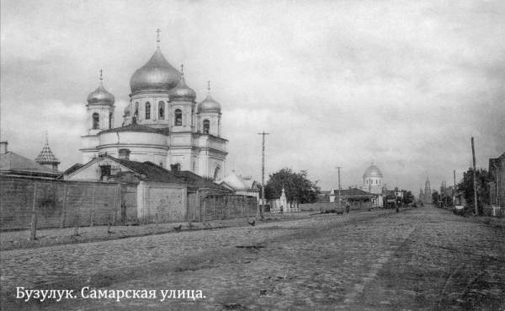
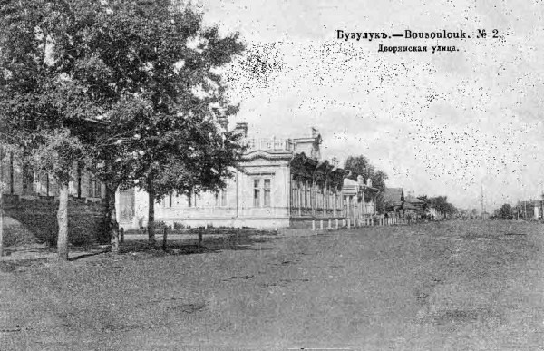
Старый Бузулук

